Slide 1
Osnove programa i primjena u Osnovnoj školi

Slide 2
Plan rada radionice - Python
Preuzimanje, instalacija, sučelje programa, osnovne postavke - rad u interaktivnom sučelju (IDLE)
Rad u editoru
Python – 5. razred
Naredbe upisa i ispisa podataka
Osnovne matematičke operacije
Python – 7. razred
Petlja s logičkim uvjetom
Koordinatna grafika
Python – 6. razred
Naredba grananja
Rad s decimalnim brojevima
Petlja bez logičkog uvjeta – For
Python – 8. razred
Funkcije u programu
Jednostavni primjeri rješavani uz pomoć funkcija

Slide 3
- Instalacija
www.python.org/downloads/

Slide 4
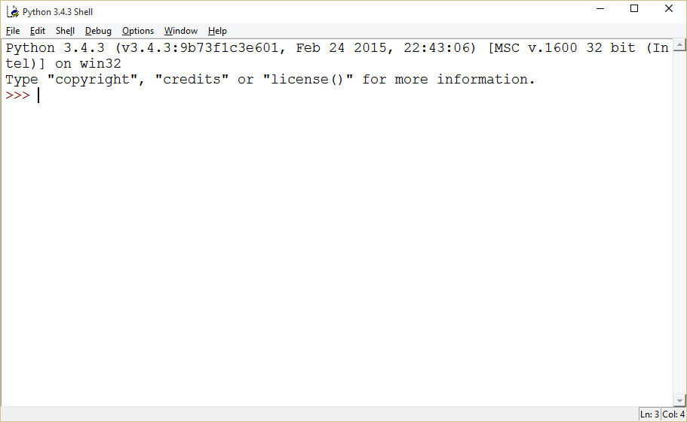
- Pokretanje
Start (Start) → Svi programi (All Programs) → Python 3.4.3 → IDLE (Python GUI)
IDLE → (Integrated DeveLopment Enviroment)
Python 3.4.3 Shell – interaktivno sučelje

Slide 5
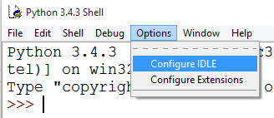
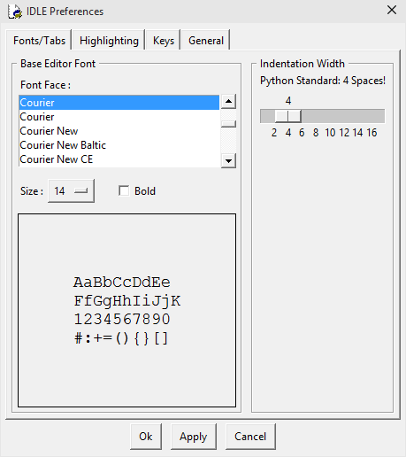
- Podešavanje sučelja
Podešavanje:
Vrste slova
Veličine slova
Razmak između slova

Slide 6
- Tipovi podataka
int – cijeli broj
float – broj s pomičnom točkom (decimalni broj)
str – niz znakova (string)
bool – logički tip podatka

Slide 7
- Aritmetički operatori
Aritmetički operator | Znak | Sintaksa
zbrajanje | +
oduzimanje | -
množenje | *
dijeljenje | /
cjelobrojno dijeljenje | //
modulo (ostatak od dijeljenja) | %
potenciranje | **

Slide 8
- Relacijski operatori
Relacijski operator | Znak | Primjer
veće | >
manje | <
jednako | ==
nije jednako | !=
veće ili jednako | >=
manje ili jednako | <=

Slide 9
- Logički operatori
Logički operator | Znak
I | and
ILI | or
NE | not

Slide 10
- naredba za ispis podataka
Print () - ispisuje sadržaj unutar okruglih zagrada.
Python razlikuje mala i velika slova,
te se naredba print treba pisati malim slovima
- Ispisivanje brojeva
- Kod ispisivanja više argumenata za razdvajanje koristimo zarez - ","

Slide 11
- naredba za ispis podataka
– Tekst u zagradi možemo pisati unutar navodnika - ""
– ili unutar apostrofa – ''

Slide 12
- naredba za ispis podataka
– Kombinacijom navodnika i apostrofa možemo ispisivati tekst unutar spomenutih znakova
– ili samo "naglasiti" dijelove teksta

Slide 13
- naredba za ispis podataka –
Print () - posebni znakovi
Poseban znak | Rezultat
\n | Prelazak u novi red
\t | Tabulator
\r | Skok u novi red
\f | Nova stranica
\v | Vertikalni tabulator

Slide 14
- naredba za ispis podataka –
Print () - posebni znakovi
Poseban znak | Rezultat
\n | Prelazak u novi red

Slide 15
- naredba za ispis podataka –
Print () - posebni znakovi
Poseban znak | Rezultat
\t | Tabulator

Slide 16
- naredba za ispis podataka –
Print () - spajanje stringova
Zbrajanje - '+'
Multipliciranje – '*'

Slide 17
- naredba za ispis podataka –
Print () - tekst, nepoznanica, matematička operacija

Slide 18
- naredba unos podataka
Input() – unos podataka
Upotreba naredbe Input bez tekstualne upute
Upotreba naredbe Input sa tekstualnom uputom

Slide 19
- naredba unos podataka
Input() – unos brojeva – cijeli brojevi
Uočimo što se desilo kod ispisa!
Upisani podatak je string, naredbom int pretvaramo ga u broj.
Naredbom int pretvara upisani string u cijeli broj.

Slide 20
- naredba unos podataka
Input() – unos decimalnih brojeva
Naredbom float pretvara upisani string u decimalni broj.

Slide 21
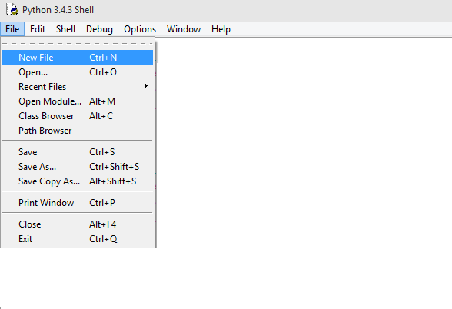
- izrada programa
Pisanje programa započinjemo tako da u Shell prozoru pokrenemo novu datoteku
File → New File
Otvara se prozor Python editora gdje započinjemo s pisanjem programskog koda

Slide 22
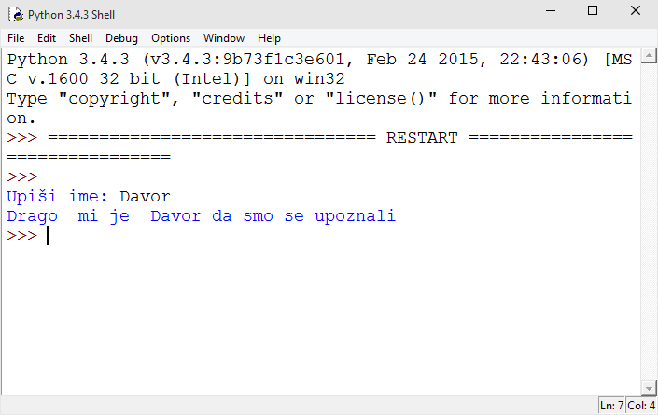
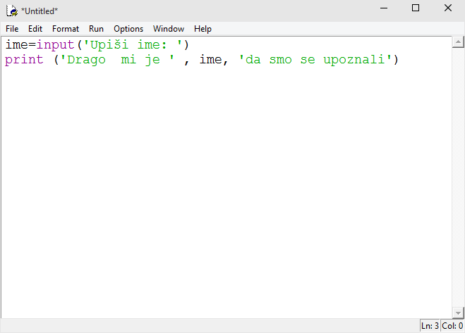
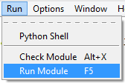
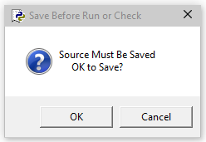
- izrada programa – prvi program

Slide 23
Kroz plan i program
od 5. do 8. razreda

Slide 24
~ 5. razred ~
Potrebne naredbe | Znak
Ispis podataka | print
Upis podataka | input
Rad s stringovima | str
Rad s cijelim brojem | int
Cjelobrojno dijeljenje | Broj = 5 // 2
Modul – ostatak prilikom dijeljenja | Broj = 7 % 2

Slide 25
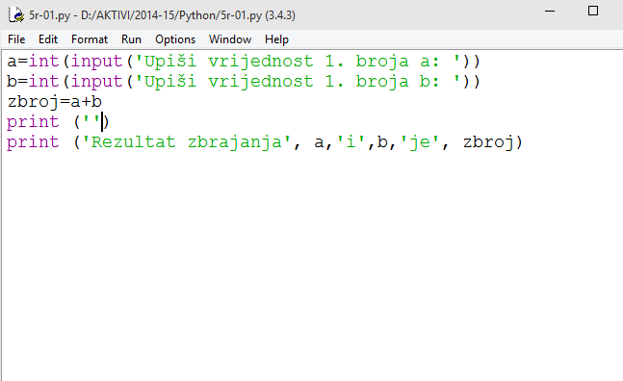
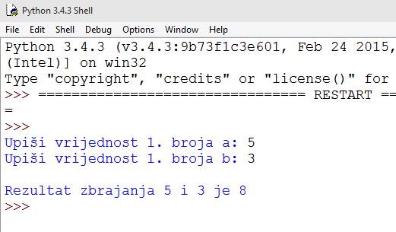
~ 5. razred ~
Vježba - 1
1.
Napišite program koji učitava dva broja i računa njihov zbroj.
Upiti za pribrojnike su oblika
" Upiši vrijednost prvog broja A: "
" Upiši vrijednost drugog broja B: ".
Rezultat zbrajanja ispisuje se u obliku:
"Rezultat zbrajanja" <<A>> " i " <<B>> " je:" <<Zbroj>>.
Prazan red kod ispisa

Slide 26
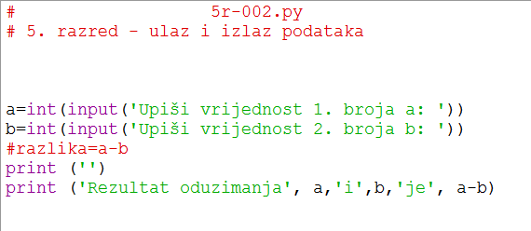
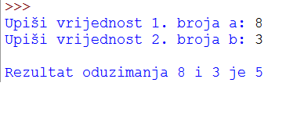
~ 5. razred ~
Vježba - 2
2.
Napišite program koji učitava dva broja i od prvoga (A) oduzima drugi (B).
Upisi brojeva su oblika
" Upiši vrijednost prvog broja A: "
" Upiši vrijednost drugog broja B: ".
Rezultat oduzimanja ispisuje se u obliku:
" Rezultat oduzimanja " <<A>> " i " <<B>> " je: " <<Razlika>>.
Pisanje komentara započinjemo mrežicom '#'
Ispis direktnog računanja bez spremanja rezultata u nepoznanicu

Slide 27
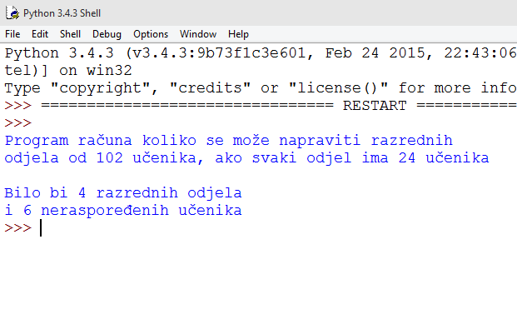
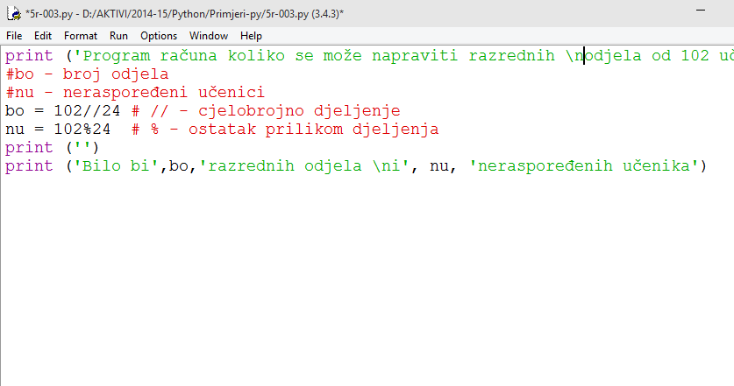
Vježba - 3
3.
Napišite program koji će izračunati koliko bi bilo razrednih odjela 5. razreda od 102 učenika, ako bi svaki odjel imao po 24 učenika te koliko bi učenika ostalo ne raspoređeno.

Slide 28
~ 5. razred ~
Primjeri
Napiši program koji računa površinu pravokutnika.
Napiši program koji računa opseg pravokutnika.
Provjeri kolika je rezolucija monitora za kojim radiš, te napravi program koji će izračunati koliko točkica (piksela) ima taj monitor. (Npr.: 1366 x 768)
Napravi program koji učitava broj sati, te izračunava i ispisuje koliko je to minuta.
Napravi program koji učitava koliko si rođendana do sada proslavio i računa koliko je dana prošlo od dana tvojeg rođenja do zadnjeg rođendana. Koristi se podatkom da godina ima 365 dana.
Napravi program koji računa koliko možeš kupiti čokolada, ako imaš 50 Kn, a cijena jedne čokolade je 7.11 Kn, te koliko bi Kn ostalo.
Napravi program koji učitava podatak koliko imaš Kuna, te računa koliko možeš kupiti čokolada, ako je cijena jedne čokolade X Kn.
Napravi program koji učitava koliko imaš sati nastave u danu, te računa i ispisuje podatak koliko je to minuta.

Slide 29
~ 6. razred ~
Potrebne naredbe | Znak
Naredba grananja | if broj==5: print ('Točan upis!') else: print ('Krivi upis!')
Cjelobrojno dijeljenje | Broj = 5 // 2
Modul - ostatak prilikom dijeljenja | Broj = 7 % 2
Rad s decimalnim brojevima | Broj = float (3.45)
Petlja bez logičkog uvjeta | for i in range (5): print (i)

Slide 30
~ 6. razred ~
if - naredba grananja
if uvjet: blok_naredbi elif uvjet: blok_naredbi Else: blok_naredbi | Moramo paziti na strukturno pisanje.

Slide 31
~ 6. razred ~
for - naredba ponavljanja
for i in range ( n ): blok_naredbi | Ako nije posebno zadana početna vrijednost kontrolna nepoznanica uvijek se kreće od nule i ide do n, n nije sastavni dio niza. Ako je n = 5 → 0, 1, 2, 3, 4
for i in range ( a, n ): blok_naredbi | Možemo zadati početnu vrijednost a kontrolne nepoznanice. Ako je a = 5, n = 10 5, 6, 7, 8, 9
for i in range ( a, b, k ): blok_naredbi | Možemo zadati korak kretanja kroz petlju k. Ako petlja ide 'unantrag' onda je k negativan broj

Slide 32
~ 6. razred ~
If
Vježba - 1
Primjer provjere upisa traženog podatka.
Napravi program koji će od korisnika tražiti upis broja 5 i provjeriti da li je upisan traženi broj.

Slide 33
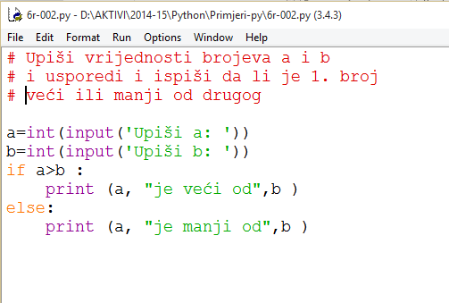
~ 6. razred ~
If
Vježba - 2

Slide 34
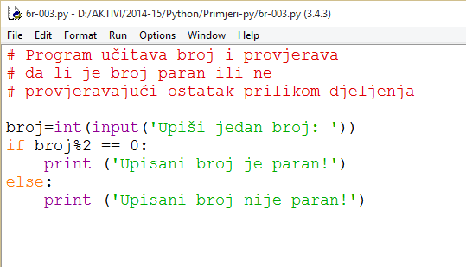
~ 6. razred ~
Vježba - 3

Slide 35
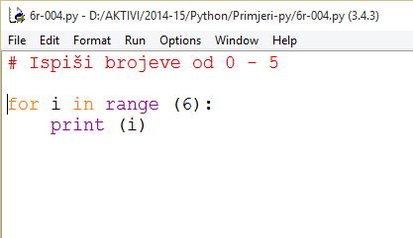
~ 6. razred ~
Vježba - 4

Slide 36
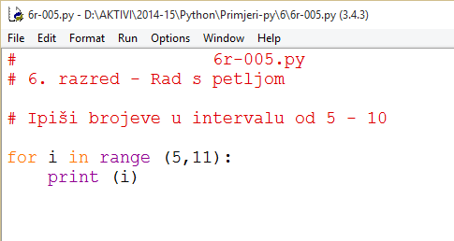
~ 6. razred ~
Vježba - 5

Slide 37
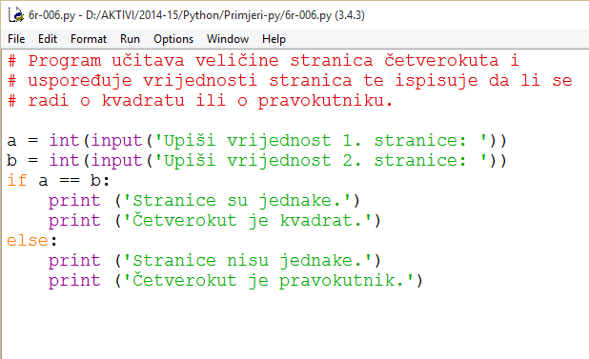
~ 6. razred ~
Vježba - 6
Napiši program koji će učitava veličine stranica četverokuta. Program uspoređuje vrijednosti stranica i ispisuje da li se radi o kvadratu ili o pravokutniku.

Slide 38
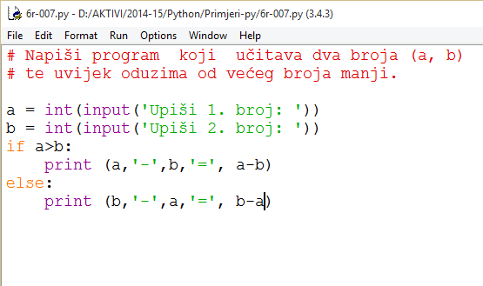
~ 6. razred ~
Vježba - 7
Napiši program koji učitava dva broja (A, B), te uvijek oduzima od većeg broja manji.

Slide 39
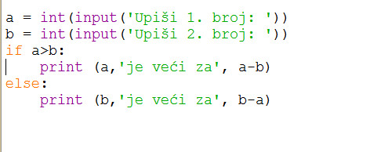
~ 6. razred ~
Vježba - 8
Napiši program koji će od učitana dva broja prepoznati koji je veći i za koliko.

Slide 40
~ 6. razred ~
Vježba - 9
Napiši program koji će ispisati sve neparne brojeve u intervalu od 1 – 30. Ispiši brojeve u jednom redu razdvojene zarezom

Slide 41
~ 6. razred ~
Vježba - 10
Napiši program koji će ispisati sve parne dvoznamenkaste brojeve u intervalu od 42 – 8. Brojevi neka budu ispisani u redu, međusobno razdvojeni zarezom.

Slide 42
~ 6. razred ~
Vježba - 11
Napravi program koji računa i ispisuje zbroj svih brojeva od 1 – 100.

Slide 43
~ 6. razred ~
Vježba - 12
Napravi program koji ispisuje brojeve u intervalu od N do M

Slide 44
~ 6. razred ~
Vježba - 13
Napravi program koji u intervalu od 5 – 75 ispisuje sve brojeve djeljive sa 6

Slide 45
~ 6. razred ~
Vježba - 14
Napravi program koji će prebrojati koliko u intervalu od 1 – 100 ima brojeva djeljivih sa x

Slide 46
~ 7. razred ~
Potrebne naredbe | Sintaksa
Petlja s logičkim uvjetom | while uvjet: blok_naredbi
Petlja se izvršava sve dok je uvjet zadovoljen. | broj=0 while broj<= 5: print (broj, end=', ') broj = broj +1

Slide 47
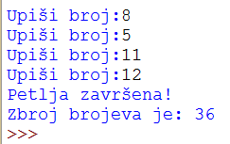
~ 7. razred ~
while – petlja s logičkim uvjetom
Vježba - 1
Napravi program koji će učitavati i zbrajati brojeve sve dok zbroj ne postane veći od 35.

Slide 48
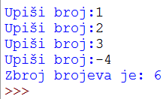
~ 7. razred ~
while – petlja s logičkim uvjetom
Vježba - 2
Napravi program koji učitava i zbraja brojeve sve dok za učitani broj ne upišemo negativan broj. Nakon upisa znaka nula program ispisuje rezultat zbrajanja. Negativan broj se "ne dodaje" zbroju.

Slide 49
~ 7. razred ~
while – petlja s logičkim uvjetom
Vježba - 3
Napiši program koji će na početku tražiti unos nekog broja N. Program će tada zbrojiti sve parne brojeve od 1 do tog broja. Upotrijebi naredbe za petlju s logičkim uvjetom. Provjeri ispravnost rezultata iz donje tablice

Slide 50
~ 7. razred ~
while – petlja s logičkim uvjetom
Vježba - 4
Napiši program koji ispisuje sve djelitelje upisanog broja X.

Slide 51
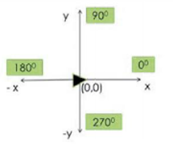
~ 7. razred ~
Koordinatna grafika
Grafički prozor u Pythonu velik je 600 x 600 px, možemo ga usporediti sa koordinatnim sustavom sa središtem u ishodištu
600 px
600 px

Slide 52
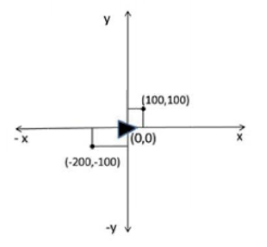
~ 7. razred ~
Koordinatna grafika
Osnovna svojstva kornjače u grafičkom sustavu su pozicija i orijentacija određene koordinatama x i y. Orijentacija olovke određena je brojem stupnjeva u odnosu na vrh koji je okrenut u desno.

Slide 53
~ 7. razred ~
Koordinatna grafika
Potrebne naredbe | Sintaksa
Poziva grafički zaslon | from turtle import*
Postavljanje kornjače na poziciju x,y | goto (x,y) setpos (x,y) setposition (x,y)
Postavljanje koordinate x | setx (x)
Postavljanje koordinate y | setx (y)
Usmjeravanje olovke | setheading (n) sethg (n)

Slide 54
~ 7. razred ~
Koordinatna grafika - naredne za rad s kornjačom
Potrebne naredbe | Sintaksa
Pokaži kornjaču / Sakrij kornjaču | st() / ht ()
Vrati u početni položaj | home ()
Briše ekran | clear ()
Skreni lijevo / desno | lt (x) / rt (x)
Podigni / spusti olovku | pu () / pd ()

Slide 55
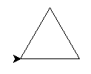
~ 7. razred ~
Koordinatna grafika - naredne za rad s kornjačom
Potrebne naredbe | Sintaksa
Kretanje naprijed | fd (x)
Kretanje u natrag | bk (x)
Ponavljanje naredbi | for i in range (3): fd (80); lt (120)

Slide 56
~ 7. razred ~
Koordinatna grafika - naredne za rad s kornjačom
Potrebne naredbe | Sintaksa
Ispisuje koordinate trenutačnog položaja olovke | position ()
Ispisuje trenutno usmjerenje olovke – kut | heading ()
Poništava jednu ili više naredbi | undo ()
Boja olovke | color ('ime_boje') Npr.: color ('green')
Boja pozadine | bgcolor ('ime_boje')

Slide 57
~ 7. razred ~
Koordinatna grafika
Potrebne naredbe | Sintaksa
Postavljanje kornjaču na zadanu točku (ostavlja trag ako je spuštena olovka) | goto (x,y) setpos (x,y)
Postavlja x koordinatu | setx (n)
Postavlja y koordinatu | sety (m)
Usmjeravanje kornjače | seth (k) setheading (k)

Slide 58
~ 7. razred ~
Koordinatna grafika
Potrebne naredbe | Sintaksa
Crta točku na trenutnom položaju kornjače | dot (velicina, boja)
Poništava jednu ili više naredbi | undo ()

Slide 59
~ 7. razred ~
Koordinatna grafika
Potrebne naredbe | Sintaksa
Postavljanje kornjače na zadanu točku (ostavlja trag ako je spuštena olovka) | goto (x,y)
Crtanje kružnica | circle (r)
Polovica kružnice | circle (r,180)
Pravilni geometrijski likovi | circle (r,360,n)
Boja olovke | pencolor ('red')

Slide 60
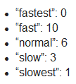
~ 7. razred ~
Koordinatna grafika
Potrebne naredbe | Sintaksa
Debljina olovke | pensize (N)
Brzina kornjače | Speed (n)
Ispis teksta u grafičkom prozoru | write ('Tekst', font=("Arial", 14, "bold"))
 | Mjesto ispisa određuje položaj kornjače.

Slide 61
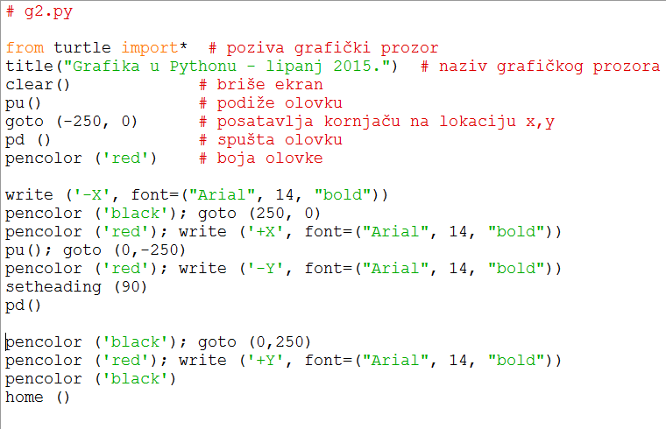
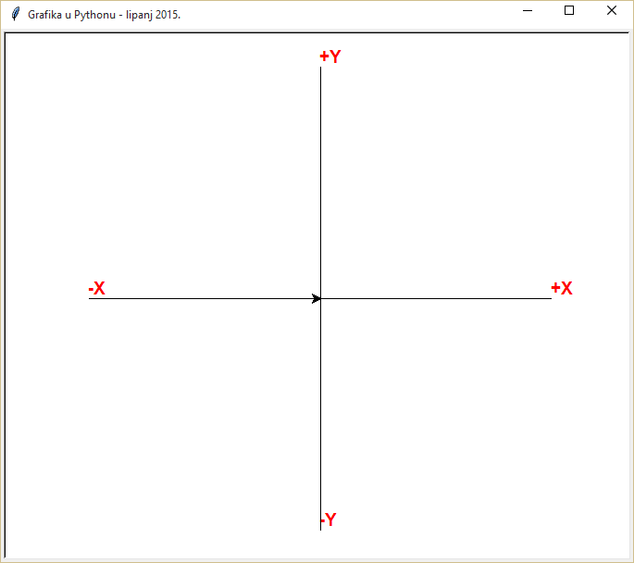
~ 7. razred ~
Koordinatna grafika

Slide 62
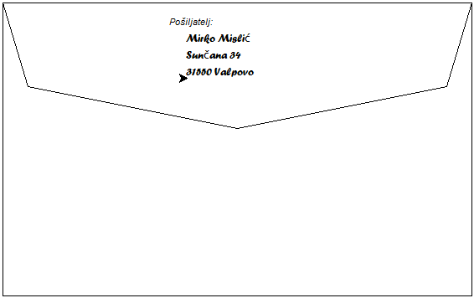
~ 7. razred ~
Primjeri zadataka
Vježba - 5
Napravi program koji će nacrtati pismo (kovertu i upiši ime pošiljatelja).

Slide 63
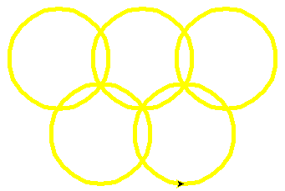
~ 7. razred ~
Primjeri zadataka
Vježba - 6
Napravi program koji crta olimpijski znak, veličina kružnice je 60.

Slide 64
~ 7. razred ~
Primjeri zadataka
Vježba - 7
Napravi program koji crta niz od 10 horizontalno postavljenih kružnica. Kružnice se dodiruju, a veličina polumjera im je 30 točkica. Kružnice nacrtaj u plavoj boji širine olovke 4 točkica i u gornjoj polovici grafičkog ekrana napiši naslov: “Crtanje niza kružnica”

Slide 65
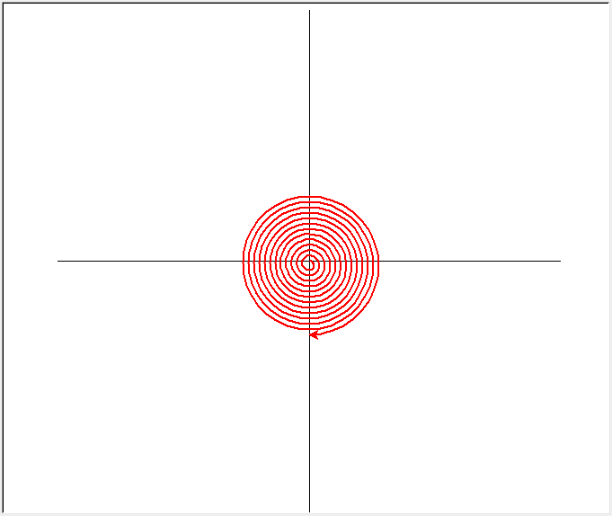
~ 7. razred ~
Primjeri zadataka
Vježba - 8
Napravi program koji crta koordinatni sustav, i u sredini sustava nacrtaj kružnu spiralu. Spirala se sastoji od 25 polovica kružnih lukova. Početna veličina kružnog luka je 5, a svaki slijedeći je veći za 3

Slide 66
~ 7. razred ~
Primjeri zadataka
Vježba - 9
Napravi program koji crta koordinatni sustav, i u sredini sustava nacrtaj kružnu spiralu. Spirala se sastoji od 25 polovica kružnih lukova. Početna veličina kružnog luka je 5, a svaki slijedeći je veći za 3

Slide 67
~ 8. razred ~
Funkcije
Potrebne naredbe | Sintaksa
Definiranje funkcije | def ime_funkcije (arg1, arg2, …): naredbe
Pozivanje funkcije | ime_funkcije (arg1, arg2, …)

Slide 68
~ 8. razred ~
Funkcije
za primjere s grafikom
Primjer
Potrebne naredbe | Sintaksa
Boja ispune | fillcolor ('black')
Početak bojanja | begin_fill()
Završetak bojanja | end_fill()
Boja olovke | pencolor ("green")

Slide 69
~ 8. razred ~
Funkcije
Vježba - 1
Napiši program koji će učitati dva broja te napraviti matematičku operaciju zbrajanja koristeći funkcijom imena “zbrajanje”

Slide 70
~ 8. razred ~
Funkcije
Vježba - 2
Napravi program koji učitava 3 broja te pronalazi i ispisuje koji je najveći među njima.

Slide 71
~ 8. razred ~
Funkcije
Vježba - 3
Napravi program koji učitava dva broja i s njima izvršava osnovne matematičke operacije i ispisuje rezultate operacija. Za svaku matematičku operaciju primijeni poseban potprogram. Imena potprograma su: zbrajanje, oduzimanje, mnozenje, dijeljenje.

Slide 72
~ 8. razred ~
Funkcije
Vježba - 4
Napravi program koji učitava stranice pravokutnika Ako su stranice jednake izračunaj i ispiši površinu, a ako su različite stranice izračunaj i ispiši opseg pravokutnika.

Slide 73
~ 8. razred ~
Funkcije
Vježba - 5
Napravi program koji crta kvadrat stranice (x,y) - stranice treba učitati. Početak (gornji lijevi ugao pravokutnika) neka bude u točki (-200,200)

Slide 74
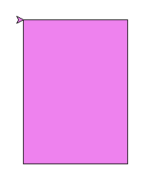
~ 8. razred ~
Funkcije
Vježba - 6
Napravi program koji crta ispunjen kvadrat stranice (x,y) - treba učitati početak (gornji lijevi ugao pravokutnika) neka bude u točki (-200,200)

Slide 75
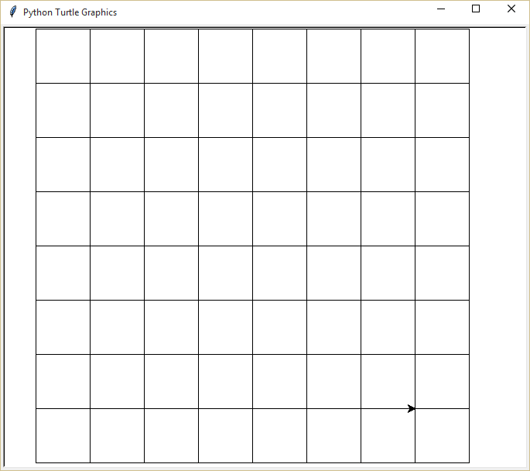
~ 8. razred ~
Funkcije
Vježba - 7
Nacrtaj merežu 8x8 kvadrata, veličina kvadrata je 70x70

Slide 76
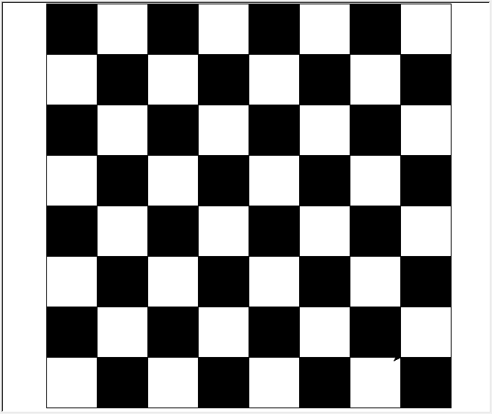
~ 8. razred ~
Funkcije
Vježba - 8
Nacrtaj šahovsku ploču, veličina kvadrata je 70x70

Slide 77
~ 8. razred ~
Funkcije
Vježba
Primjena programiranja u nastavi matematike
Primjena programiranja u fizici i kemiji
Šahovska ploča
Kvadratna jednadžba
Jednoliko gibanje

Slide 78
Bjelovar– 29. 06. 2015.
Notes:
Svatko ima glupe misli, samo ih mudri znaju prešutjeti.

Slide 79
Bjelovar– 29. 06. 2015.
Notes:
Svatko ima glupe misli, samo ih mudri znaju prešutjeti.

